Slide 1

Message Queuing Telemetry Transport
Matthias Hrbek

Slide 2
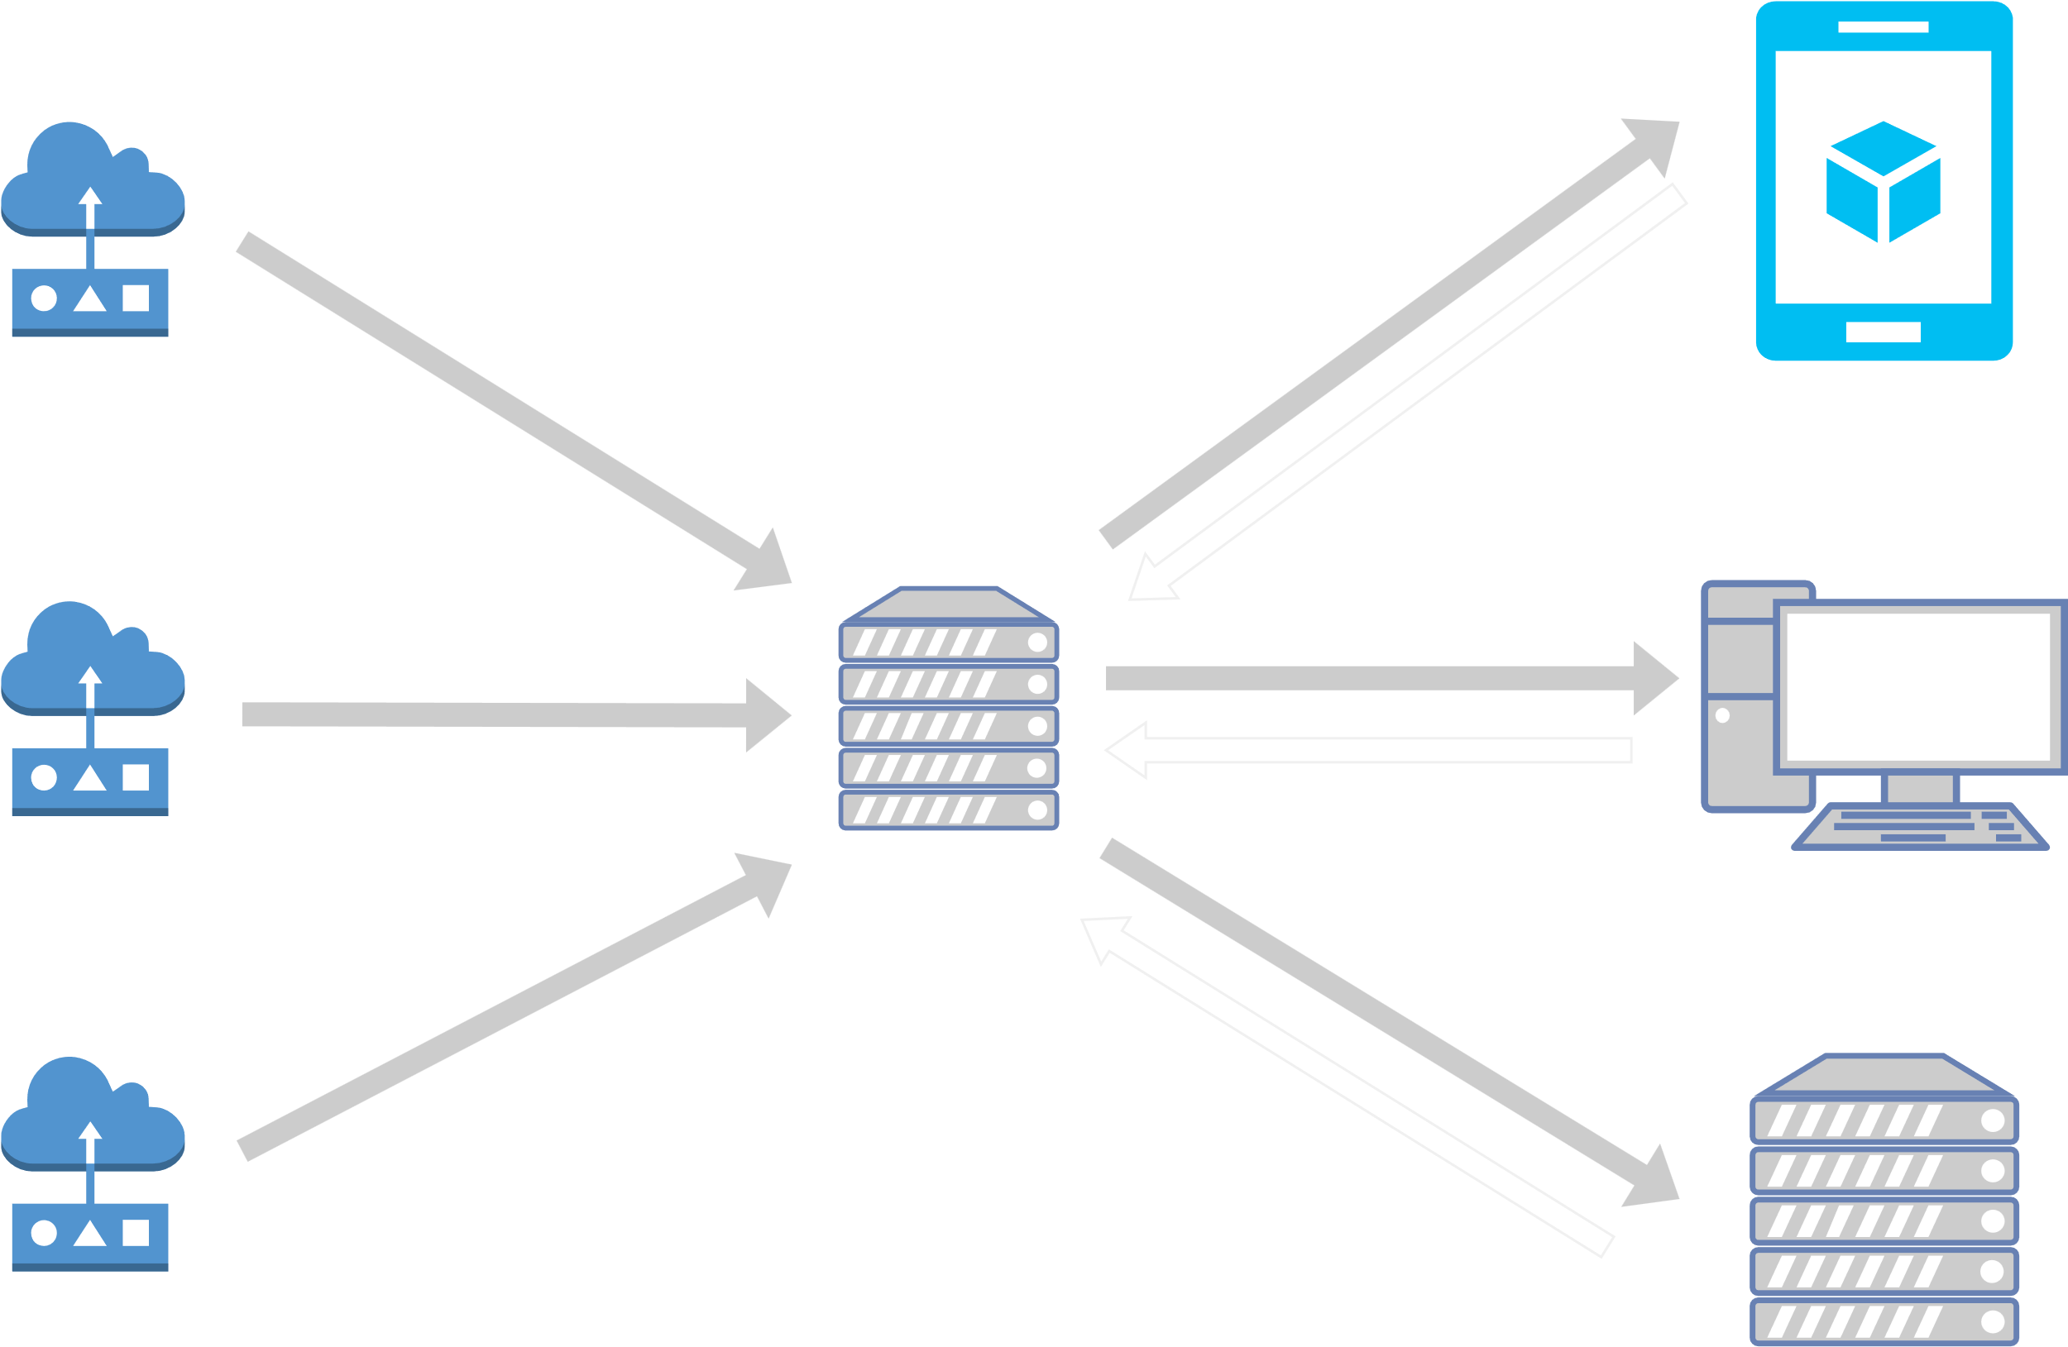
Pub/Sub Kommunikation
Kommunikationsmuster, Publisher sendet Nachrichten zu einem Topic, Subscriber abonniert Topics, um Nachrichten zu empfangen.
Teilnehmer
Publisher
MQTT-Broker
Subscriber
Vorteile:
Skalierbarkeit
Flexibilität
Ressourcensparend
Notes:
Was ist MQTT?
Ein leichtgewichtiges Protokoll für Machine-to-Machine (M2M)- und IoT-Kommunikation.
Optimiert für eingeschränkte Geräte und Netzwerke mit geringer Bandbreite.
Teilnehmer:
Publisher: Sendet Nachrichten zu einem spezifischen Topic.
Subscriber: Abonniert Topics, um relevante Nachrichten zu empfangen.
MQTT-Broker: Vermittelt Nachrichten zwischen Publishern und Subscribern.
Vorteile:
Skalierbarkeit: Unterstützt viele Clients gleichzeitig.
Flexibilität: Topics ermöglichen themenspezifische Kommunikation.
Ressourcensparend: Reduzierter Overhead und geringer Stromverbrauch.

Slide 3
Funktionsprinzip
Publisher
Subscriber
Client Z
Sensor X
Pub to topic: battery
Pub: 69%
MQTT Broker
Sub to topic: battery
Pub: 69%
Sensor Y
Pub to topic: temp
Pub: 22°C
Client X
Pub: 22°C
Sub to topic: temp
Pub to topic: windspd
Pub: 2m/s
Sensor Z
Pub: 2m/s
Client Y
Sub to topic: windspd
Notes:
Akteure und Beispiele:Publisher: Sensoren (z. B. Temperatur-, Luftfeuchtigkeits-, Bewegungssensoren).
Subscriber: Aktoren oder Anwendungen (z. B. Heizungssteuerung, Benachrichtigungsdienste).
Broker: Zentraler Vermittler für Nachrichten (z. B. HiveMQ, Mosquitto).
Beispielablauf:
Sensor X misst Temperatur (22°C) und sendet sie an das Topic temp.
Client Y (Subscriber) empfängt die Nachricht über das abonnierte Topic.

Slide 4
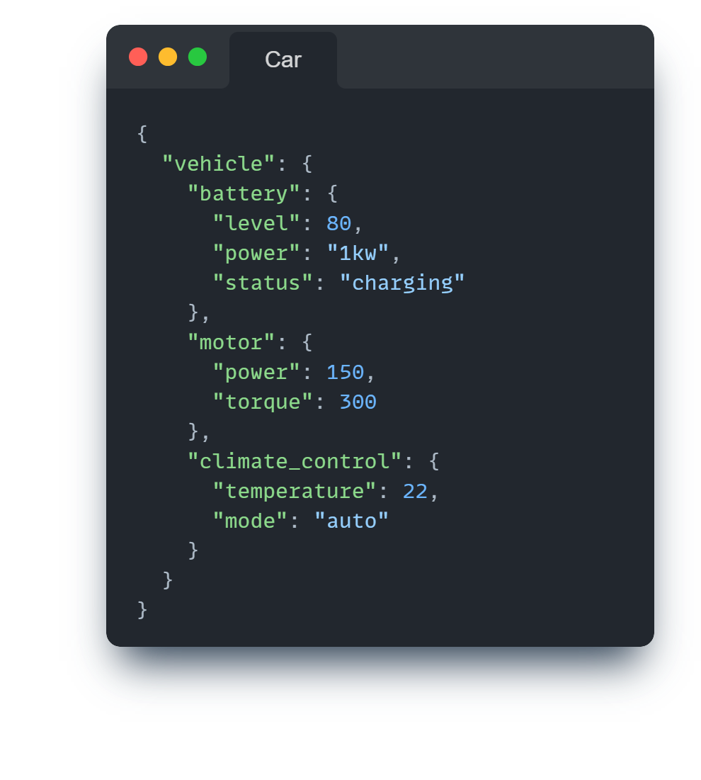
Topic Format
Vehicle/motor/power -> 150
Vehicle/climate_control/mode -> “auto“
Wildcards:
+ Single level
# Multi level
Vehicle/+/power -> “1kw“, 150
Vehicle/# -> Gibt alle Informationen über „Vehicle“ aus
Notes:
Hierarchische Struktur:
Beispiel: Vehicle/motor/power -> 150.
Ermöglicht thematische Unterteilungen.
Wildcards:
+: Platzhalter für eine Ebene (z. B. Vehicle/+/power).
#: Platzhalter für mehrere Ebenen (z. B. Vehicle/#).

Slide 5
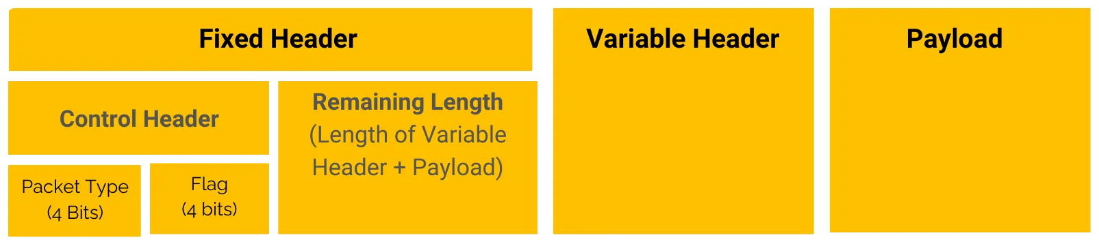
Nachrichtenaufbau
1 Byte
1-4 Bytes
N Bytes
N Bytes
Immer vorhanden
Nicht immer vorhanden
Notes:
Header-Inhalte: Kontrolltyp (z. B. PUBLISH, SUBSCRIBE, UNSUBSCRIBE).
Flags und Länge.
Variable Header:Enthält Informationen wie Topic-Namen und Paket-IDs.
Payload:Transportierte Daten, z. B. 22°C für ein Thermometer.

Slide 6
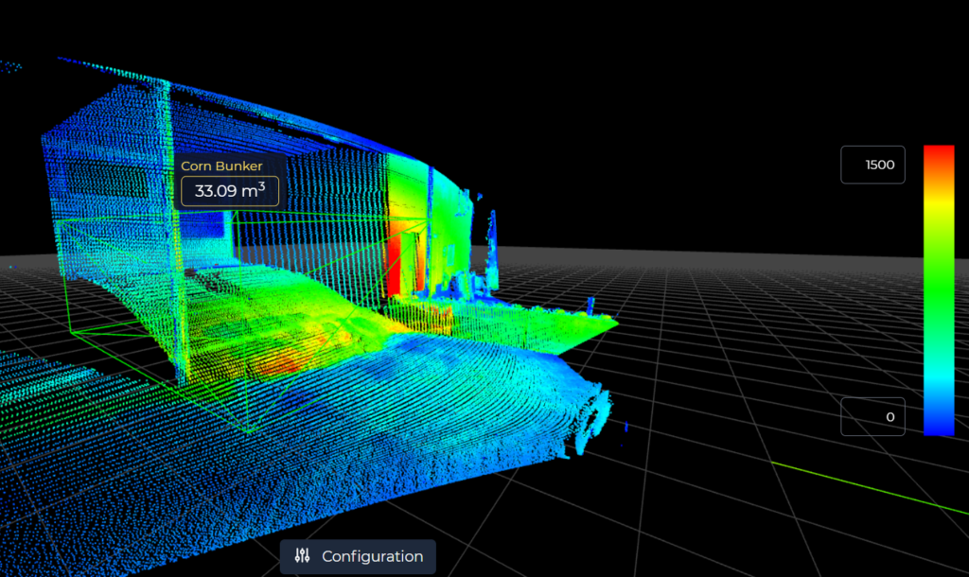
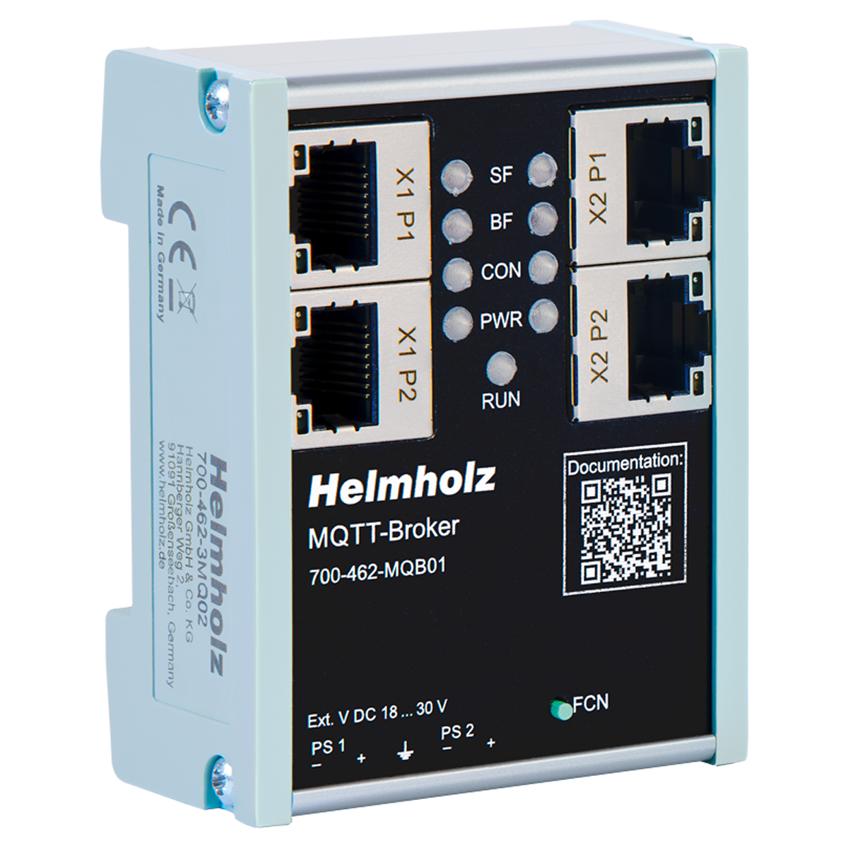
MQTT-Anwendungsbereiche
Smart Home
Smart Cities
Landwirtschaft
Notes:
Smart Home: Steuerung von Beleuchtung, Thermostaten, Türschlössern.
Beispiel: Ein Bewegungssensor aktiviert das Licht über MQTT.
Smart Cities: Verkehrsmanagement, Abfallüberwachung, Umweltsensoren.
Beispiel: Sensoren melden Füllstände von Mülltonnen an die Stadtverwaltung.
Landwirtschaft:
Bewässerungssysteme
Tierüberwachung
Klimamanagement: Temperatur / Luftfeuchtigkeitsmesser

Slide 7


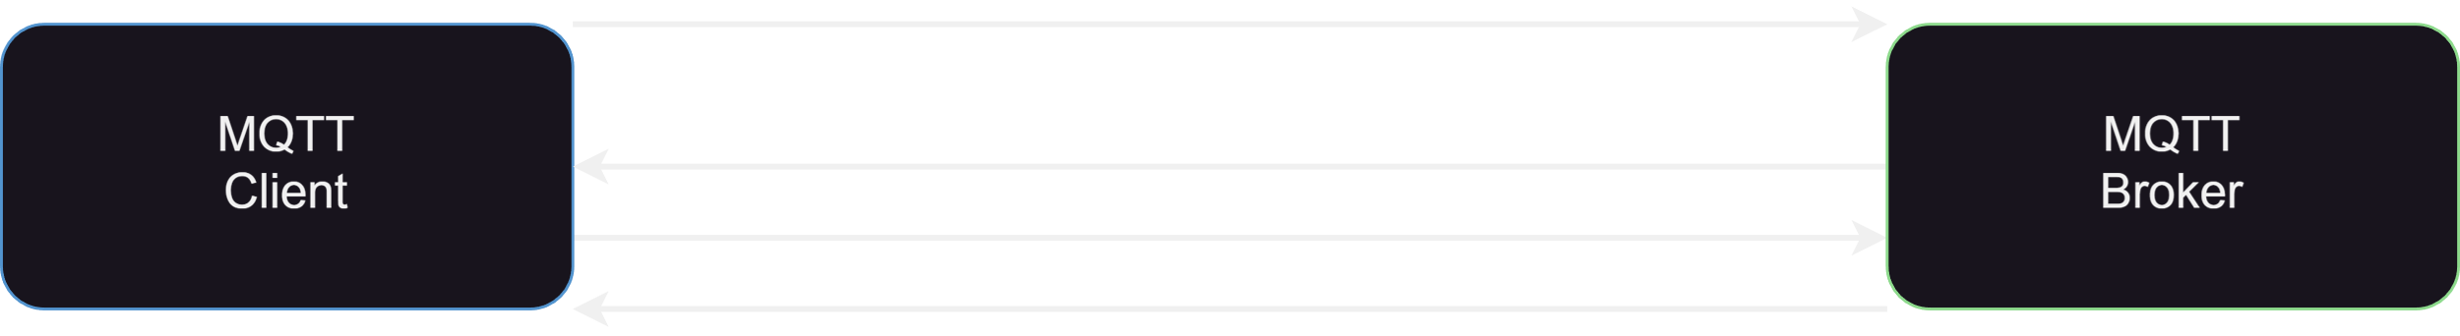
QoS – Quality of Service
Publish QoS 0
At most once
Publish QoS 1
PUBACK
At least once
Publish QoS 2
PUBREC
Exactly once
PUBREL
PUBCOMP
Notes:
Erläuterung der Stufen:
QoS 0 – At most once: Nachricht wird ohne Garantie gesendet. (Minimaler Overhead)
QoS 1 – At least once: Nachricht wird garantiert, kann aber mehrfach ankommen.
QoS 2 – Exactly once: Nachricht wird garantiert und genau einmal zugestellt (höchster Overhead).
Anwendungsbeispiele:
QoS 0: Sensordaten, die oft aktualisiert werden.
QoS 1: Statusmeldungen (z. B. Maschinenbetrieb).
QoS 2: Zahlungsinformationen oder kritische Updates.
Publish receive
Publish release
Publish complete

Slide 8
Beispiel
Notes:
.\mosquitto_sub.exe -h broker.hivemq.com -p 1883 -t 5bhitsdemo/temp

Slide 9

Vielen Dank für eure Aufmerksamkeit!

Slide 10
Quellen
https://aws.amazon.com/what-is/pub-sub-messaging/
https://docs.oasis-open.org/mqtt/mqtt/v5.0/mqtt-v5.0.pdf
https://hivemq.com/blog/mqtt-essentials-part-6-mqtt-quality-of-service-levels/
https://i-flow.io/ressources/mqtt-quality-of-service-qos-anwendungsfaelle-und-beispiele/

